Slide 1
プログラミング基礎演習II
第11回 例外処理

Slide 2

今回の内容で扱うもの
例外処理(throw , throws)

Slide 3


みんなのレベルアップを阻害しない為に・・・
授業ルール1：
スマホは片付けましょう！
米テキサス大学オースティン校
心理学者エイドリアン・ウォード氏の研究結果により
スマホが机にあるだけで
集中力が著しく低下することが判明

Slide 4

みんなのレベルアップを阻害しない為に・・・
授業ルール2：
周りに頼る！！
詰まったり困ったときは
周りに助けを求めたり相談し合ってください！
ただし、答えをそのまま教えるのは禁止
教える際は理屈を教えてあげてください。

Slide 5



注意して欲しい事
得た知識を活用し
自分で組み立てて
何か作る
課題の完成 == レベルアップ
== レベルアップ
課題終わったし寝よう、ゲームしよう
試しに何か作ってみよう！

Slide 6
まずは前回の復習

Slide 7
まずは前回の復習
インターフェース

Slide 8


まずは前回の復習
インターフェースとは
クラス内のメソッドの具体的な処理を記述せず
変数とメソッドの型のみを定義したもの
処理は
後から考えよう
※継承した際、実装していなければエラー

Slide 9

まずは前回の復習
それ抽象クラス抽象メソッドと
何が違うの・・・

Slide 10
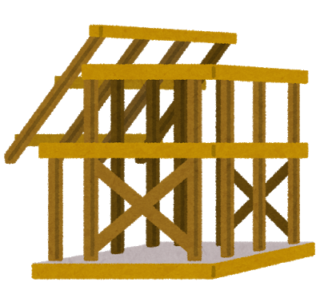

まずは前回の復習
抽象クラス
インターフェイス
設計書内の骨組みを決める為に使用される
設計書内のルールを決める為に使用される

Slide 11
まずは前回の復習
やっぱり
それ抽象クラス抽象メソッドと
何が違うの・・・

Slide 12
まずは前回の復習
抽象クラス継承の場合

Slide 13







まずは前回の復習
抽象クラスとインターフェイスの決定的な違い
デフォルト
デフォルト
クラス継承
クラス継承
剣士
魔法使い

Slide 14



まずは前回の復習
抽象クラスとインターフェイスの決定的な違い
デフォルト
デフォルト
クラス継承
クラス継承
魔法使い
剣士
クラス継承
クラス継承
魔法剣士

Slide 15
まずは前回の復習
抽象クラスとインターフェイスの決定的な違い
デフォルト
デフォルト
クラス継承
クラス継承
魔法使い
剣士
クラス継承
クラス継承
クラス継承を同時に
２つ以上出来ない
魔法剣士

Slide 16
まずは前回の復習
剣士に魔法使いを
継承させればよくね？

Slide 17
まずは前回の復習
抽象クラスとインターフェイスの決定的な違い
デフォルト
魔法使い
クラス継承
クラス継承
剣士クラスを作成する際
デフォルトを継承して作っているので
同時に魔法使いを継承できない
剣士

Slide 18
まずは前回の復習
インターフェイスの場合

Slide 19


まずは前回の復習
抽象クラスとインターフェイスの決定的な違い
デフォルト
デフォルト
クラス継承
クラス継承
魔法スキル
剣スキル
インターフェイス継承
インターフェイス継承
剣士
魔法使い

Slide 20
まずは前回の復習
抽象クラスとインターフェイスの決定的な違い
デフォルト
クラス継承
剣スキル
魔法スキル
インターフェイス継承
インターフェイス継承
魔法剣士

Slide 21
まずは前回の復習
抽象クラスとインターフェイスの決定的な違い
デフォルト
クラス継承
剣スキル
魔法スキル
インターフェイス継承
インターフェイス継承
インターフェイスは
複数継承が可能
魔法剣士

Slide 22

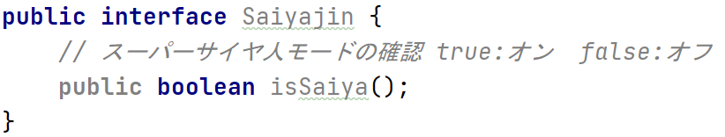
サンプルを作ってみよう！
interfaceを記述することで
そのクラスはインターフェイスとして作成になる
saiyajin.java
サイヤ人のインターフェース

Slide 23
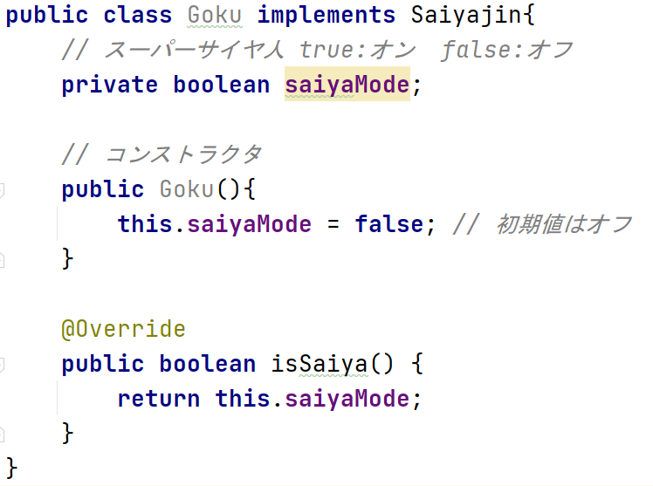
サンプルを作ってみよう！
インターフェイスを継承する際は
implementsを記述する
Goku.java
インターフェイス内のメソッドを
実装しないとエラー

Slide 24
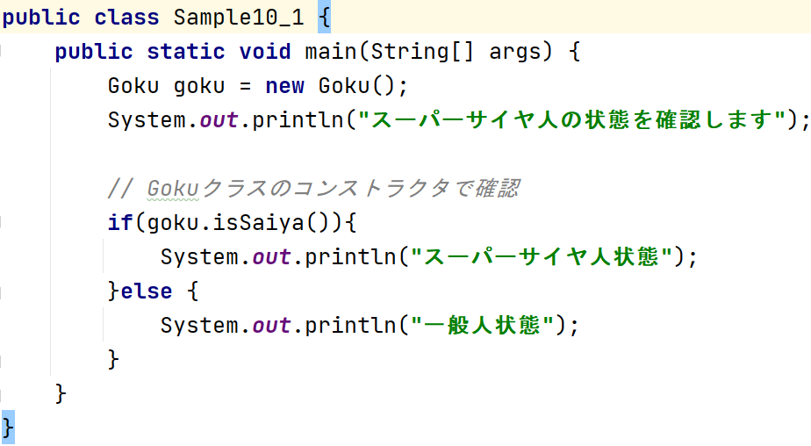
サンプルを作ってみよう！
Sample10_1.java

Slide 25

サンプルを作ってみよう！
Sample10_1.java

Slide 26
ここから本題
例外処理(throw・throws)とは

Slide 27
まずは例外の復習から

Slide 28

例外って何？
プログラム実行中のエラー

Slide 29
プログラムの流れ
①例外が発生する
②例外オブジェクトが生成される
③例外オブジェクトが投げられる
④プログラムが終了する

Slide 30

プログラムの流れ
①例外が発生する
②例外オブジェクトが生成される
③例外オブジェクトが投げられる
④プログラムが終了する

Slide 31



プログラムの流れ
①例外が発生する
②例外オブジェクトが生成される
③例外オブジェクトが投げられる
④プログラムが終了する

Slide 32

プログラムの流れ
①例外が発生する
②例外オブジェクトが生成される
③例外オブジェクトが投げられる
④プログラムが終了する

Slide 33

投げられた例外に対して
例外をキャッチして処理を行うのがtry~catch

Slide 34
今回はここのお話です
プログラムの流れ
①例外が発生する
②例外オブジェクトが生成される
③例外オブジェクトが投げられる
④プログラムが終了する

Slide 35

例外は
実行中のエラーと言いましたが

Slide 36

例外は
実行中のエラーと言いましたが
エラーでない処理を
エラーとして扱うことも出来ます

Slide 37
例外は
実行中のエラーと言いましたが
エラーでない処理を
エラーとして扱うことも出来ます
それが今回覚える
throwになります

Slide 38
throwの使い方
Scanner sc = new Scanner(System.in);
int inNum = Integer.parseInt(sc.next());
// 入力された値が0未満だったら
if(inNum < 0){
//NumberFormatExceptionを発生させる。
throw new NumberFormatException();
}
本来エラーでもなんでもない処理
それをエラーとして扱える

Slide 39
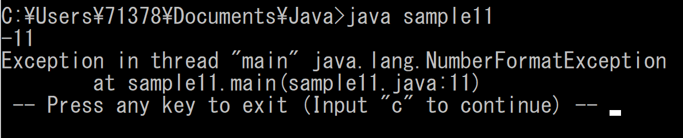
「実行結果」
throwの使い方
Scanner sc = new Scanner(System.in);
int inNum = Integer.parseInt(sc.next());
// 入力された値が0未満だったら
if(inNum < 0){
//NumberFormatExceptionを発生させる。
throw new NumberFormatException();
}
本来エラーでもなんでもない処理
それをエラーとして扱える

Slide 40
エラーが増えて何の意味があるの？？

Slide 41

throwによるメリット
・処理を行う場所を変えれる
・エラーをより詳細に把握しやすく出来る

Slide 42
throwによるメリット
エラー文を出す処理を
１か所にまとめれました
・処理を行う場所を変えれる
throwなし
throwあり
Scanner sc = new Scanner(System.in);
try{
int inNum = Integer.parseInt(sc.next());
// 入力された値が0未満だったら
if(inNum < 0){
system.out.println(“入力値が不正です”);
}
}catch(NumberFormatException e){
System.out.println("入力値が不正です");
}
Scanner sc = new Scanner(System.in);
try{
int inNum = Integer.parseInt(sc.next());
// 入力された値が0未満だったら
if(inNum < 0){
throw new NumberFormatException();
}
}catch(NumberFormatException e){
System.out.println("入力値が不正です");
}

Slide 43
throwによるメリット
・エラーをより詳細に把握しやすく出来る
throwあり
いやいや
判別できなくね？
Scanner sc = new Scanner(System.in);
try{
int inNum = Integer.parseInt(sc.next());
// 入力された値が0未満だったら
if(inNum < 0){
throw new NumberFormatException();
}
}catch(NumberFormatException e){
System.out.println("入力値が不正です");
}

Slide 44
throwによるメリット
・エラーをより詳細に把握しやすく出来る
例外を自作出来るんです
実は

Slide 45
自作例外の作り方
NumIsMinusException.java
class NumIsMinusException extends Exception{
NumIsMinusException(){
// エラークラスの説明文
super(“値がマイナスの例外クラス");
}
}
この自作例外クラスをthrowで活用する！

Slide 46
話を戻して

Slide 47
throwによるメリット
注意
自作した例外ファイルが
同じ階層になければなりません
・エラーをより詳細に把握しやすく出来る
throwあり
Scanner sc = new Scanner(System.in);
try{
int inNum = Integer.parseInt(sc.next());
// 入力された値が0未満だったら
if(inNum < 0){
//NumberFormatExceptionを発生させる。
throw new NumIsMinusException();
}
}catch(NumberFormatException|NumIsMinusException e){
System.out.println(e + "\n入力値が不正です");
}

Slide 48
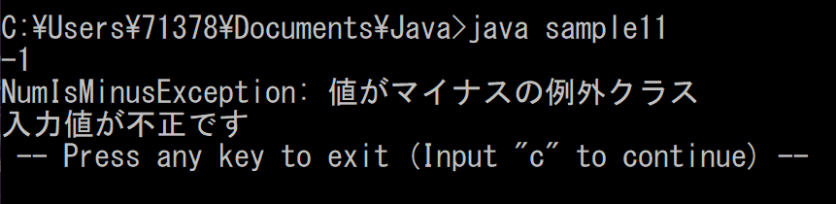
注意
自作した例外ファイルが
同じ階層になければなりません
「実行結果」
throwによるメリット
・エラーをより詳細に把握しやすく出来る
throwあり
Scanner sc = new Scanner(System.in);
try{
int inNum = Integer.parseInt(sc.next());
// 入力された値が0未満だったら
if(inNum < 0){
//NumberFormatExceptionを発生させる。
throw new NumIsMinusException();
}
}catch(NumberFormatException|NumIsMinusException e){
System.out.println(e + "\n入力値が不正です");
}

Slide 49
ここまで課題1を完成させる情報が揃いました！
一緒に課題1をチャレンジしてみましょう！

Slide 50
続いてthrowsのお話

Slide 51
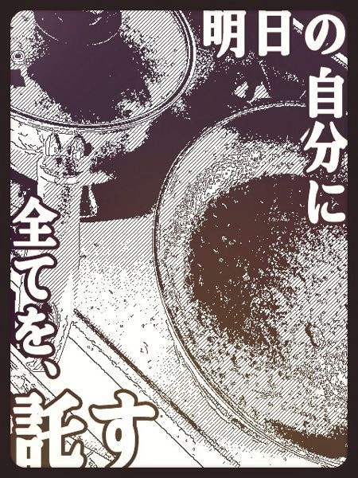
throwsとは
ざっくり言うと
呼び出し元に
エラー処理を託す
ものです

Slide 52


Main(){
methodA(){
エラー発生
methodA();
try{
throw new hogeException();
}catch(hogeException e){
//エラー対応処理
}
今まででは
methodAメソッド内でエラーが発生しうる場合
基本的にそのメソッド内でtry-catchで対処します

Slide 53

エラー発生
Main(){
methodA() thwrows hogeException{
try{
methodA();
}catch(hogeException e){
//エラー対応処理
}
throw new hogeException();
メソッドにthrowsを記述することで
methodAメソッド内ではなく
呼び出し元のMainメソッドで
対処させることを強制します。

Slide 54
throwsにして何の意味があるの？？

Slide 55

学年内の平均値を
計算するメソッド
戻り値：平均値
クラス内の平均値を
計算するメソッド
戻り値：平均値
Mainメソッド
学年内の平均値を計算する為
それぞれのクラス内の
平均値を計算するメソッドを呼び出す
学年内の平均値を求めるために
メソッドを呼び出す

Slide 56
学年内の平均値を
計算するメソッド
戻り値：平均値
クラス内の平均値を
計算するメソッド
戻り値：平均値
Mainメソッド
Aクラスの平均
Bクラスの平均
Cクラスの平均
学年内の平均値を計算する為
それぞれのクラス内の
平均値を計算するメソッドを呼び出す
学年内の平均値を求めるために
メソッドを呼び出す

Slide 57
学年内の平均値を
計算するメソッド
戻り値：平均値
クラス内の平均値を
計算するメソッド
戻り値：平均値
Mainメソッド
Aクラスの平均
田中さん
山田さん
6７
Bクラスの平均
井上さん
上野さん
Cクラスの平均
学年内の平均値を計算する為
それぞれのクラス内の
平均値を計算するメソッドを呼び出す
学年内の平均値を求めるために
メソッドを呼び出す

Slide 58
学年内の平均値を
計算するメソッド
戻り値：平均値
クラス内の平均値を
計算するメソッド
戻り値：平均値
Mainメソッド
Aクラスの平均
田中さん
山田さん
6７
Bクラスの平均
井上さん
上野さん
Cクラスの平均
90
岡山さん
木下さん
学年内の平均値を計算する為
それぞれのクラス内の
平均値を計算するメソッドを呼び出す
松野さん
神坂さん
学年内の平均値を求めるために
メソッドを呼び出す

Slide 59
学年内の平均値を
計算するメソッド
戻り値：平均値
クラス内の平均値を
計算するメソッド
戻り値：平均値
Mainメソッド
Aクラスの平均
田中さん
山田さん
6７
Bクラスの平均
井上さん
上野さん
Cクラスの平均
90
岡山さん
木下さん
学年内の平均値を計算する為
それぞれのクラス内の
平均値を計算するメソッドを呼び出す
松野さん
神坂さん
学年内の平均値を求めるために
メソッドを呼び出す
村田さん
黒崎さん
榎木さん
???

Slide 60

学年内の平均値を
計算するメソッド
戻り値：平均値
クラス内の平均値を
計算するメソッド
戻り値：平均値
Mainメソッド
Aクラスの平均
田中さん
山田さん
6７
Bクラスの平均
井上さん
上野さん
Cクラスの平均
90
岡山さん
木下さん
学年内の平均値を計算する為
それぞれのクラス内の
平均値を計算するメソッドを呼び出す
松野さん
神坂さん
学年内の平均値を求めるために
メソッドを呼び出す
村田さん
黒崎さん
データに一部不備があり
エラー発生
エラー処理として
戻り値を-1にする
榎木さん
???

Slide 61
学年内の平均値を
計算するメソッド
戻り値：平均値
クラス内の平均値を
計算するメソッド
戻り値：平均値
Mainメソッド
Aクラスの平均
田中さん
山田さん
6７
Bクラスの平均
井上さん
上野さん
Cクラスの平均
90
岡山さん
木下さん
学年内の平均値を計算する為
それぞれのクラス内の
平均値を計算するメソッドを呼び出す
-1
松野さん
神坂さん
学年内の平均値を求めるために
メソッドを呼び出す
村田さん
黒崎さん
データに一部不備があり
エラー発生
エラー処理として
戻り値を-1にする
榎木さん
???

Slide 62
学年内の平均値を
計算するメソッド
戻り値：平均値
クラス内の平均値を
計算するメソッド
戻り値：平均値
Mainメソッド
Aクラスの平均
田中さん
山田さん
6７
Bクラスの平均
井上さん
上野さん
52?
Cクラスの平均
90
岡山さん
木下さん
学年内の平均値を計算する為
それぞれのクラス内の
平均値を計算するメソッドを呼び出す
-1
松野さん
神坂さん
学年内の平均値を求めるために
メソッドを呼び出す
村田さん
黒崎さん
データに一部不備があり
エラー発生
エラー処理として
戻り値を-1にする
榎木さん
???

Slide 63
ここでthrowsを活用すれば

Slide 64
学年内の平均値を
計算するメソッド
戻り値：平均値
クラス内の平均値を
計算するメソッド
戻り値：平均値
Mainメソッド
学年内の平均値を計算する為
それぞれのクラス内の
平均値を計算するメソッドを呼び出す
学年内の平均値を求めるために
メソッドを呼び出す

Slide 65
学年内の平均値を
計算するメソッド
戻り値：平均値
クラス内の平均値を
計算するメソッド
戻り値：平均値
Mainメソッド
Aクラスの平均
Bクラスの平均
Cクラスの平均
学年内の平均値を計算する為
それぞれのクラス内の
平均値を計算するメソッドを呼び出す
学年内の平均値を求めるために
メソッドを呼び出す

Slide 66
学年内の平均値を
計算するメソッド
戻り値：平均値
クラス内の平均値を
計算するメソッド
戻り値：平均値
Mainメソッド
Aクラスの平均
田中さん
山田さん
6７
Bクラスの平均
井上さん
上野さん
Cクラスの平均
学年内の平均値を計算する為
それぞれのクラス内の
平均値を計算するメソッドを呼び出す
学年内の平均値を求めるために
メソッドを呼び出す

Slide 67
学年内の平均値を
計算するメソッド
戻り値：平均値
クラス内の平均値を
計算するメソッド
戻り値：平均値
Mainメソッド
Aクラスの平均
田中さん
山田さん
6７
Bクラスの平均
井上さん
上野さん
Cクラスの平均
90
岡山さん
木下さん
学年内の平均値を計算する為
それぞれのクラス内の
平均値を計算するメソッドを呼び出す
松野さん
神坂さん
学年内の平均値を求めるために
メソッドを呼び出す

Slide 68
学年内の平均値を
計算するメソッド
戻り値：平均値
クラス内の平均値を
計算するメソッド
戻り値：平均値
Mainメソッド
Aクラスの平均
田中さん
山田さん
6７
Bクラスの平均
井上さん
上野さん
Cクラスの平均
90
岡山さん
木下さん
学年内の平均値を計算する為
それぞれのクラス内の
平均値を計算するメソッドを呼び出す
松野さん
神坂さん
学年内の平均値を求めるために
メソッドを呼び出す
村田さん
黒崎さん
榎木さん
???

Slide 69
学年内の平均値を
計算するメソッド
戻り値：平均値
クラス内の平均値を
計算するメソッド
戻り値：平均値
Mainメソッド
Aクラスの平均
田中さん
山田さん
6７
Bクラスの平均
井上さん
上野さん
Cクラスの平均
90
岡山さん
木下さん
学年内の平均値を計算する為
それぞれのクラス内の
平均値を計算するメソッドを呼び出す
松野さん
神坂さん
学年内の平均値を求めるために
メソッドを呼び出す
村田さん
黒崎さん
データに一部不備があり
エラー発生 twrows
処理を呼び出し元に託す
榎木さん
???

Slide 70
学年内の平均値を
計算するメソッド
戻り値：平均値
クラス内の平均値を
計算するメソッド
戻り値：平均値
Mainメソッド
Aクラスの平均
田中さん
山田さん
6７
Bクラスの平均
井上さん
上野さん
Cクラスの平均
90
岡山さん
木下さん
学年内の平均値を計算する為
それぞれのクラス内の
平均値を計算するメソッドを呼び出す
松野さん
神坂さん
学年内の平均値を求めるために
メソッドを呼び出す
エラー発生 twrows
処理を呼び出し元に託す
村田さん
黒崎さん
データに一部不備があり
エラー発生 twrows
処理を呼び出し元に託す
榎木さん
???

Slide 71
学年内の平均値を
計算するメソッド
戻り値：平均値
クラス内の平均値を
計算するメソッド
戻り値：平均値
Mainメソッド
Aクラスの平均
田中さん
山田さん
6７
Bクラスの平均
井上さん
上野さん
Cクラスの平均
90
岡山さん
木下さん
学年内の平均値を計算する為
それぞれのクラス内の
平均値を計算するメソッドを呼び出す
松野さん
神坂さん
学年内の平均値を求めるために
メソッドを呼び出す
エラー発生 twrows
処理を呼び出し元に託す
村田さん
黒崎さん
データに一部不備があり
エラー発生 twrows
処理を呼び出し元に託す
榎木さん
???

Slide 72
学年内の平均値を
計算するメソッド
戻り値：平均値
クラス内の平均値を
計算するメソッド
戻り値：平均値
Mainメソッド
Aクラスの平均
田中さん
山田さん
6７
Bクラスの平均
井上さん
上野さん
Cクラスの平均
90
岡山さん
木下さん
学年内の平均値を計算する為
それぞれのクラス内の
平均値を計算するメソッドを呼び出す
松野さん
神坂さん
エラー発生
「データに不備がありました」
とエラー文を表示
学年内の平均値を求めるために
メソッドを呼び出す
エラー発生 twrows
処理を呼び出し元に託す
村田さん
黒崎さん
データに一部不備があり
エラー発生 twrows
処理を呼び出し元に託す
榎木さん
???

Slide 73
学年内の平均値を
計算するメソッド
戻り値：平均値
クラス内の平均値を
計算するメソッド
戻り値：平均値
Mainメソッド
throwsを活用すれば
try-catchで
処理を行う場所を変更できる
Aクラスの平均
田中さん
山田さん
6７
Bクラスの平均
井上さん
上野さん
Cクラスの平均
90
岡山さん
木下さん
学年内の平均値を計算する為
それぞれのクラス内の
平均値を計算するメソッドを呼び出す
松野さん
神坂さん
エラー発生
「データに不備がありました」
とエラー文を表示
学年内の平均値を求めるために
メソッドを呼び出す
エラー発生 twrows
処理を呼び出し元に託す
村田さん
黒崎さん
データに一部不備があり
エラー発生 twrows
処理を呼び出し元に託す
榎木さん
???

Slide 74

さっきのNumberFormatExceptionって
throws無しで
呼び出し元でcatchしてたような・・・？

Slide 75
世の中にはざっくりと３種類のエラーが存在する
コンパイルエラー
RuntimeException
↑勝手にthrowsする
それ以外のException

Slide 76
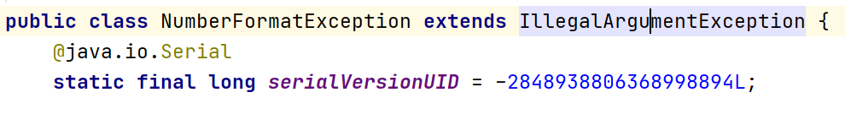
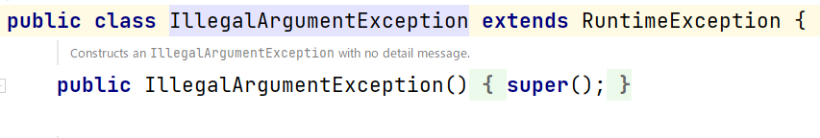
世の中にはざっくりと３種類のエラーが存在する
コンパイルエラー
RuntimeException
それ以外のException

Slide 77

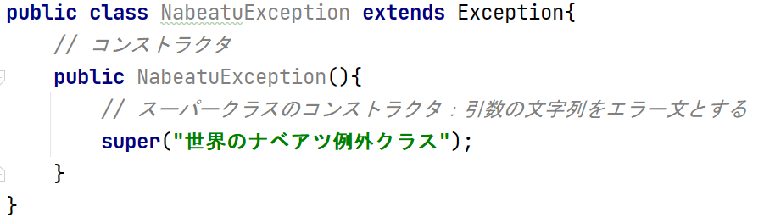
例外クラスを自作してみよう！

Slide 78
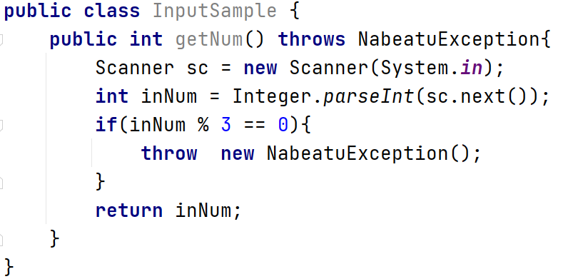
throwsを使用するメソッドを作成してみよう！

Slide 79
throwsを使用するメソッドを作成してみよう！
発生した場合、呼び出し元に
処理を託すExceptionを記述

Slide 80
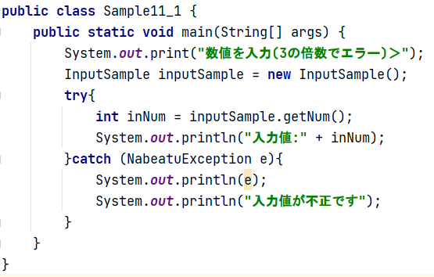
throwsを使用するメソッドを作成してみよう！

Slide 81
throwsを使用するメソッドを作成してみよう！
NabeatuExceptionがthrowされるので
catchしておかないとコンパイルエラー

Slide 82
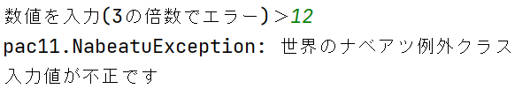
throwsを使用するメソッドを作成してみよう！

Slide 83
おさらい
throwsとは
・呼び出し元に例外処理に任せるもの
・throwsで呼び出し元に例外処理をさせる場合は
呼び出し元に該当のtry-catch文の記述がないとコンパイルエラー
・throwsの記述方法は
[アクセス修飾子][戻り値の型][メソッド名]([引数]) throws [例外クラス名]

Slide 84
おさらい
throw: 例外を意図的に発生させるもの
throws: 例外処理を呼び出し元に任せるもの

Slide 85
ここまで課題２，３を完成させる情報が揃いました！
課題２、３にチャレンジしてみましょう！

